Slide 1
Curs Java – modul 2
Restul Notitelor

Slide 2
Cuprins
Clase Wrapper
Algoritmi recursivi de baza
Factorial
Fibonacci
Evaluarea unei expresii
Generarea permutarilor unui String
Probleme de OOP
Incapsulare
Reutilizarea codului
Evitarea codului duplicat
Enumerari

Slide 3
1) Clase Wrapper
Definitie: O clasa Wrapper reprezinta un “ambalaj” pentru un tip de date primitive.
Fiecare instanta de Wrapper contine un camp, in care se stocheaza valoarea variabilei primitive pe care o “ambaleaza”.
TODO: pune tabela cu tipurile Wrapper

Slide 4
1) Clase Wrapper (cont’d)
Definitie: Autoboxing = procesul automat de convertire al unui tip de date primitiv la o instanta corespunzatoare a clasei Wrapper
Definitie: Unboxing = procesul automat de covertire al unei instante Wrapper intr-o primitiva corespunzatoare (reversul procesului de autoboxing)
Aceste conversii sunt facute automat de compilator in momentul in care folosim o primitiva acolo unde programul se asteapta la un obiect Wrapper, sau viceversa.
Utilitate: Lucrul cu colectii ne permite sa folosim doar obiecte, asa ca atunci cand dorim sa cream o colectie de primitive, trebuie sa folosim Wrapper-ul corespunzator acelui tip de date.

Slide 5
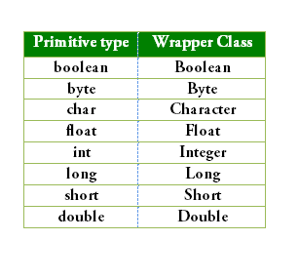
2) Algoritmi recursivi
Definitie: Un algoritm recursiv este un algoritm care se apeleaza pe sine insusi.
Componente obligatorii:
Cazul de baza, cel mai simplist, pentru care stim ce valoare sa returnam
Apelul catre sine

Slide 6
3) Enumerari (eng. Enums)
Definitie: Un enum este un tip de date folosit pentru a defini colectii de constante sau metode.
Cum se defineste? Exemplu:
Cum se foloseste? Exemplu:
Resurse: http://tutorials.jenkov.com/java/enums.html
public enum Level { HIGH, MEDIUM, LOW }
Level level = Level.HIGH;

